Slide 1
kuberntes基础架构

Slide 2
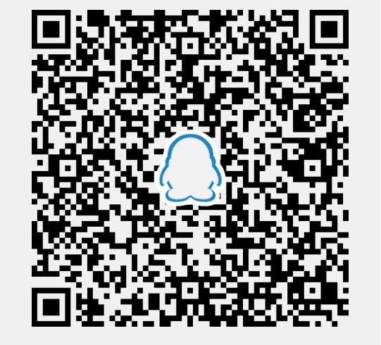

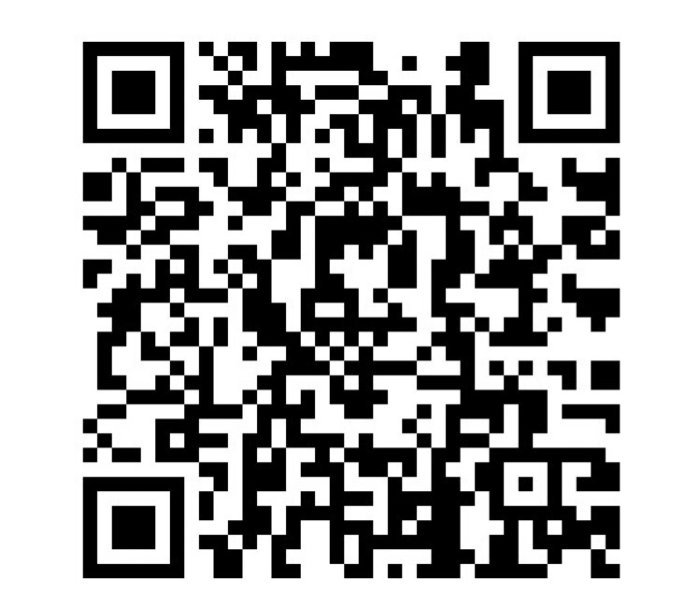

Kubernetes基础架构
云原生技术课堂
QQ讨论群
云原生技术课堂
微信公众号
微信讨论群
腾讯课堂
感谢您的观看

Slide 3
容器编排
Kubernetes基础架构
云原生技术课堂

Slide 4
云原生技术课堂
01
标题文字添加此处
02
标题文字添加此处
03
标题文字添加此处
04
标题文字添加此处

Slide 5
标题文字添加此处

Slide 6
标题添加此处
用户可以在投影仪或者计算机上进行演示也可以将演示文稿打印出来
用户可以在投影仪或者计算机上进行演示也可以将演示文稿打印出来
用户可以在投影仪或者计算机上进行演示也可以将演示文稿打印出来
用户可以在投影仪或者计算机上进行演示也可以将演示文稿打印出来
用户可以在投影仪或者计算机上进行演示也可以将演示文稿打印出来
用户可以在投影仪或者计算机上进行演示也可以将演示文稿打印出来

Slide 7
标题添加此处
标题文字添加
标题文字添加
标题文字添加
用户可以在投影仪或者计算机上进行演示也可以将演示文稿打印用户可以在投影仪或者计算机上进行演示也可以将演用户可以在投影仪或者计算机上进行演示也可以将演示文稿打印出来制作成胶片示文稿打印出来制作成胶片出来制作成胶片

Slide 8
标题添加此处
标题文字添加
标题文字添加
标题文字添加
用户可以在投影仪或者计算机上进行演示也可以将演示文稿打印出来制作成胶片以便应用
用户可以在投影仪或者计算机上进行演示也可以将演示文稿打印出来制作成胶片以便应用
用户可以在投影仪或者计算机上进行演示也可以将演示文稿打印出来制作成胶片以便应用

Slide 9
标题添加此处
用户可以在投影仪或者计算机上进行演示也可以将演示文稿打印用户可以在投影仪或者计算机上进行演示也可以将演用户可以在投影仪或者计算机上进行演示也可以将演示文稿打印出来制作成胶片示文稿打印出来制作成胶片出来制作成胶片
标题文字添加
标题文字添加
标题文字添加
标题文字添加
用户可以在投影仪或者计算机上进行演示也可以将演示文稿打印出来制作成
用户可以在投影仪或者计算机上进行演示也可以将演示文稿打印出来制作成
用户可以在投影仪或者计算机上进行演示也可以将演示文稿打印出来制作成
用户可以在投影仪或者计算机上进行演示也可以将演示文稿打印出来制作成

Slide 10
标题添加此处
标题文字添加
用户可以在投影仪或者计算机上进行演示也可以将演示文稿打印出来制作成胶片
标题文字添加
用户可以在投影仪或者计算机上进行演示也可以将演示文稿打印出来制作成胶片
标题文字添加
用户可以在投影仪或者计算机上进行演示也可以将演示文稿打印出来制作成胶片

Slide 11
标题文字添加此处

Slide 12
标题添加此处
用户可以在投影仪或者计算机上进行演示也可以将演示文稿打印出来
用户可以在投影仪或者计算机上进行演示也可以将演示文稿打印出来
01
02
03
04
05
用户可以在投影仪或者计算机上进行演示也可以将演示文稿打印出来
用户可以在投影仪或者计算机上进行演示也可以将演示文稿打印出来
用户可以在投影仪或者计算机上进行演示也可以将演示文稿打印出来

Slide 13
标题添加此处
标题文字添加
标题文字添加
用户可以在投影仪或者计算机上进行演示也可以将演示文稿打印出来制作成胶片
用户可以在投影仪或者计算机上进行演示也可以将演示文稿打印出来制作成胶片
标题文字添加
标题文字添加
用户可以在投影仪或者计算机上进行演示也可以将演示文稿打印出来制作成胶片
用户可以在投影仪或者计算机上进行演示也可以将演示文稿打印出来制作成胶片

Slide 14
标题添加此处
文字
添加
文字
添加
文字
添加
文字
添加
文字
添加
用户可以在投影仪或者计算机上进行演示也可以将演示文稿打印用户可以在投影仪或者计算机上进行演示也可以将演用户可以在投影仪或者计算机上进行文稿打印出来制作成胶片示文稿演示也可以将演示文稿打印出来制作成胶片示文稿打印出来制作成胶片出来制作成胶片

Slide 15
标题添加此处
用户可以在投影仪或者计算机上进行演示也可以将演示文稿打印出来
用户可以在投影仪或者计算机上进行演示也可以将演示文稿打印出来
用户可以在投影仪或者计算机上进行演示也可以将演示文稿打印出来
用户可以在投影仪或者计算机上进行演示也可以将演示文稿打印出来

Slide 16
标题添加此处
标题文字
添加此处
用户可以在投影仪或者计算机上进行演示
标题文字
添加此处
用户可以在投影仪或者计算机上进行演示
用户可以在投影仪或者计算机上进行演示
标题文字
添加此处
标题文字
添加此处
用户可以在投影仪或者计算机上进行演示

Slide 17
标题文字添加此处

Slide 18
标题添加此处
标题文字
添加此处
标题文字
添加此处
标题文字
添加此处
标题文字
添加此处
标题文字
添加此处
用户可以在投影仪或者计算机上进行演示也可以将演示文稿打印用户可以在投影仪或者计算机上进行演示也可以将演用户可以在投影仪或者计算机上进行文稿打印出来制作成胶片示文稿演示也可以将演示文稿打印出来制作成胶片示文稿打印出来制作成胶片出来制作成胶片

Slide 19
标题添加此处
标题文字添加
标题文字添加
01
用户可以在投影仪或者计算机上进行演示也可以将演示文稿打印出来制作成胶片
03
用户可以在投影仪或者计算机上进行演示也可以将演示文稿打印出来制作成胶片
标题文字添加
标题文字添加
用户可以在投影仪或者计算机上进行演示也可以将演示文稿打印出来制作成胶片
02
用户可以在投影仪或者计算机上进行演示也可以将演示文稿打印出来制作成胶片
04

Slide 20
标题添加此处
标题文字添加
标题文字添加
标题文字添加
用户可以在投影仪或者计算机上进行演示也可以将演示文稿打印出来制作成胶片以便应用到更广泛的领域中
用户可以在投影仪或者计算机上进行演示也可以将演示文稿打印出来制作成胶片以便应用到更广泛的领域中
用户可以在投影仪或者计算机上进行演示也可以将演示文稿打印出来制作成胶片以便应用到更广泛的领域中

Slide 21
标题添加此处
标题文字添加
标题文字添加
标题文字添加
用户可以在投影仪或者计算机上进行演示也可以将演示文稿
用户可以在投影仪或者计算机上进行演示也可以将演示文稿
用户可以在投影仪或者计算机上进行演示也可以将演示文稿
标题文字添加
标题文字添加
标题文字添加
用户可以在投影仪或者计算机上进行演示也可以将演示文稿
用户可以在投影仪或者计算机上进行演示也可以将演示文稿
用户可以在投影仪或者计算机上进行演示也可以将演示文稿
标题文字添加
标题文字添加
标题文字添加
用户可以在投影仪或者计算机上进行演示也可以将演示文稿
用户可以在投影仪或者计算机上进行演示也可以将演示文稿
用户可以在投影仪或者计算机上进行演示也可以将演示文稿

Slide 22
标题文字添加此处

Slide 23

标题添加此处
标题文字添加
用户可以在投影仪或者计算机上进行演示也可以将演示文稿打印出来制作成胶片用户可以在投影仪或者计算机上进行演示也可以将演示文稿打印出来制作成胶片用户可以在投影仪或者计算机上进行演示也可以将演示文稿打印出来制作成胶片

Slide 24

标题添加此处
用户可以在投影仪或者计算机上进行演示也
用户可以在投影仪或者计算机上进行演示也

Slide 25

标题添加此处
标题文字添加
标题文字添加
标题文字添加
用户可以在投影仪或者计算机上进行演示也可以将演示文稿打印出来制作成胶片以便应用
用户可以在投影仪或者计算机上进行演示也可以将演示文稿打印出来制作成胶片以便应用
用户可以在投影仪或者计算机上进行演示也可以将演示文稿打印出来制作成胶片以便应用

Slide 26

标题添加此处
标题文字添加
标题文字添加
用户可以在投影仪或者计算机上进行演示也可以将演示文稿打印出来制作成胶片
用户可以在投影仪或者计算机上进行演示也可以将演示文稿打印出来制作成胶片
标题文字添加
标题文字添加
用户可以在投影仪或者计算机上进行演示也可以将演示文稿打印出来制作成胶片
用户可以在投影仪或者计算机上进行演示也可以将演示文稿打印出来制作成胶片

Slide 27
感谢您的观看

Slide 28
kuberntes基础架构

Slide 29
课程目标
标题文字添加
标题文字添加
标题文字添加
用户可以在投影仪或者计算机上进行演示也可以将演示文稿打印用户可以在投影仪或者计算机上进行演示也可以将演用户可以在投影仪或者计算机上进行演示也可以将演示文稿打印出来制作成胶片示文稿打印出来制作成胶片出来制作成胶片

Slide 30
Kubernetes基础架构
云原生技术课堂

Slide 31
感谢您的观看

